Slide 1
INTERNET DAN CLOUD COMPUTING
Insert Your Image
Pemateri : Ferza Reyaldi (09021281924060)

Slide 2
INTERNET

Slide 3
DEFINISI INTERNET

Slide 4
INTERNET
“Internet adalah seluruh jaringan komputer yang saling terhubung menggunakan standar sistem global TCP/IP sebagai protokol pertukaran paket untuk melayani miliaran pengguna di seluruh dunia.”

Slide 5
CARA MENGAKSES INTERNET

Slide 6
Cara Mengakses Internet
Telkomnet Instan
Melalui
Fasilitas GPRS pada Ponsel
Hotspot

Slide 7
ALAMAT IP

Slide 8
ALAMAT IP
“Alamat IP adalah deretan angka biner antara 32 bit sampai 128 bit yang dipakai sebagai alamat identifikasi untuk tiap komputer host dalam jaringan Internet.”

Slide 9
SUMBER DAYA DI INTERNET

Slide 10
Sumber Daya di Internet
World Wide Web (WWW)
File Transfer Protocol (FTP)
Email
VoIP
Mailing List
Telnet
Interner Relay Chat (IRC)

Slide 11
WORLD WIDE WEB

Slide 12
WORLD WIDE WEB
“Fasilitas internet yang dapat menampilkan kumpulan informasi, gambar, suara, bahkan video.”

Slide 13
E-MAIL

Slide 14
E-MAIL (Surat Elektronik)
“Dengan fasilitas ini, kita dapat mengirim surat dari dan ke pengguna internet di seluruh dunia.”

Slide 15
MAILING LIST

Slide 16
MAILING LIST
“Fasilitas email secara berkelompok. Saat kita bergabung dalam anggota milis, kita dapat bertukar informasi melalui email yang beredar dalam kelompok tersebut.”

Slide 17
IRC

Slide 18
Internet Relay Chat (IRC)
“Aplikasi internet yang memungkinkan kita bercakap-cakap dengan lawan bicara melalui internet.”

Slide 19
FTP

Slide 20
File Transfer Protocol (FTP)
“Suatu aplikasi yang dapat digunakan untuk mengirim data dari komputer yang satu ke komputer yang lain.”

Slide 21
VoIP

Slide 22
VoIP (Voice Over Internet Protocol)
“Suatu teknologi yang memungkinkan percakapan suara melalui internet. Dengan menggunakan teknologi ini, seseorang dapat menggunakan telepon tanpa harus membayar biaya sambungan langsung jarak jauh (SLJJ).”

Slide 23
TELNET

Slide 24
Telnet (Telecommunication network)
“Sebuah protokol jaringan yang digunakan pada Internet atau Local Area Network untuk menyediakan fasilitas komunikasi berbasis teks interaksi dua arah yang menggunakan koneksi virtual terminal.”

Slide 25
CLOUD COMPUTING
(KOMPUTASI AWAN)

Slide 26
DEFINISI KOMPUTASI AWAN

Slide 27
KOMPUTASI AWAN
“Komputasi Awan adalah gabungan pemanfaatan teknologi komputer ('komputasi') dan pengembangan berbasis Internet ('awan').”

Slide 28
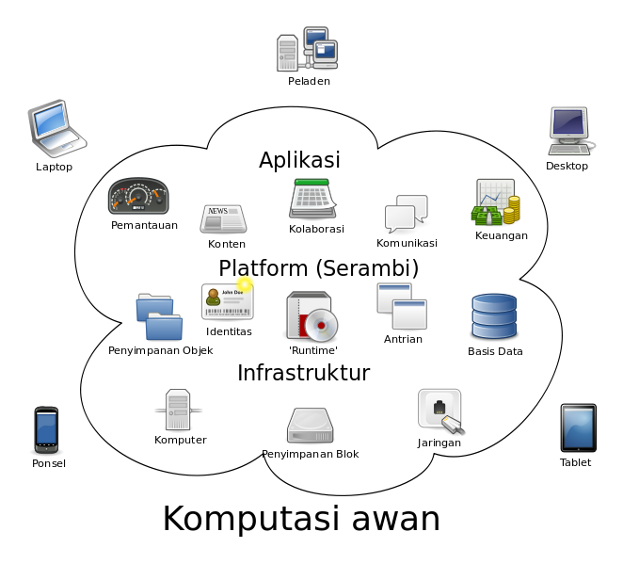
Diagram Konsepsual dari Komputasi Awan

Slide 29
Sejarah Komputasi Awan
John McCarthy, Pakar Komputasi dan kecerdasan buatan dari MIT
“Suatu hari nanti, komputasi akan menjadi Infrastruktur publik seperti halnya listrik dan telepon.”
Lahir konsep ASP (Application Service Provider)
Cloud Computing sudah semakin meningkat popularitasnya
1995
2000
Larry Ellison, pendiri perusahaan Oracle
Marc Benioff, mantan wakil direktur perusahaan Oracle.
1960
1999
2005-
“Network Computing”
“salesforce.com” ini merupakan sebuah perangkat lunak CRM dengan basis SaaS (Software as a Service).

Slide 30
MANFAAT KOMPUTASI AWAN

Slide 31
MANFAAT KOMPUTASI AWAN
SKALABILITAS
AKSESIBILITAS
KEAMANAN
KREASI
KECEMASAN

Slide 32
LAYANAN KOMPUTASI AWAN

Slide 33
LAYANAN KOMPUTASI AWAN
Infrastructure as a Service (IaaS)
Layanan komputasi awan yang menyediakan infrastruktur IT berupa CPU, RAM, storage, bandwith dan konfigurasi lain.
Platform as a Service (PaaS)
Layanan yang menyediakan computing platform
Software as a Service (SaaS)
layanan komputasi awan dimana kita bisa langsung menggunakan aplikasi yang telah disediakan.

Slide 34

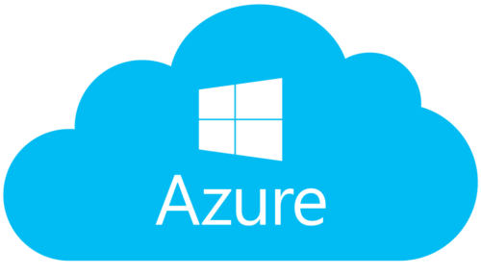
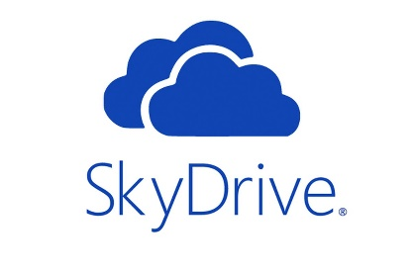

Contoh Layanan Komputasi Awan
Google Drive
Windows Azure
Sky Drive
Dropbox

Slide 35
METODE DAN IMPLEMENTASI KOMPUTASI AWAN

Slide 36
METODE KOMPUTASI AWAN
Dengan Komputasi Awan komputer lokal tidak lagi harus menjalankan pekerjaan komputasi berat untuk menjalankan aplikasi yang dibutuhkan, tidak perlu menginstal sebuah paket perangkat lunak untuk setiap komputer, kita hanya melakukan installasi operating system pada satu aplikasi

Slide 37
Implementasi Komputasi Awan
Computer front end
Computer back end
Penghubung antara keduanya

Slide 38
Terima Kasih
Assalamu’alaikum Warahmatullahi Wabaraktuh

Slide 39
Modul 1 Dasar-dasar Teknologi Informasi dan Komunikasi (Ir. Eka Kusmayadi, M.Hum.)
Pengantar Teknologi Informasi Edisi Revisi (Abdul Kadir dan Terra Ch. Triwahyuni)
SUMBER REFERENSI

